Slide 1
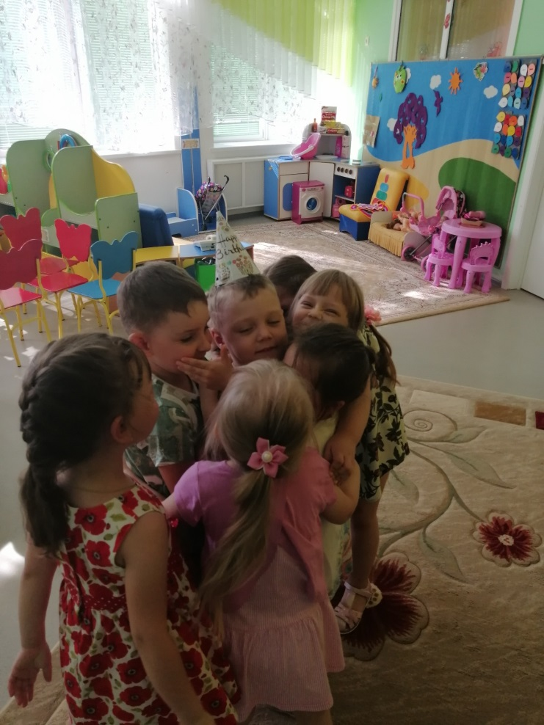
Традиция нашей группы: праздновать день рождение в группе весело. День рождения Арсения.

